Slide 1
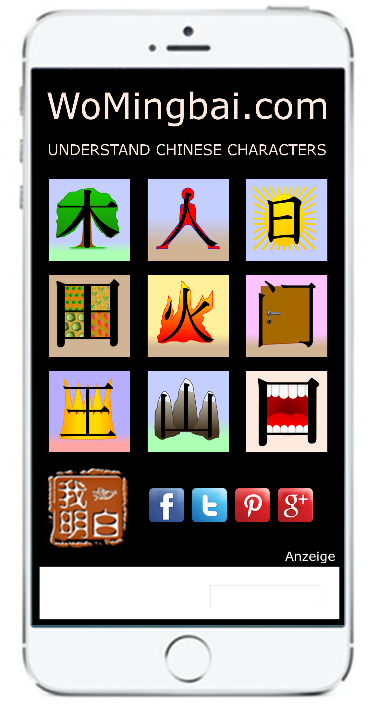
Homescreen
Kopf mit Brand „WoMingbai.com“ ... ... und Theme dieser App „Chinesische Zeichen“
9 Vorschaubilder der in dieser App vorgestellten Haupt-Zeichen ... ... Diese Zeichen sind anklickbar und führen zur „Detailseite“ dieses Zeichens
Unten ganz links das Brand-Logo ... Ist anklickbar und führt zur „about us“ Seite auf der sich neben Impressum, Link zur Website auch der App-Programmierer verewigen darf.
Daneben Links zu den offiziellen Social-Media-Profilen von WoMingbai.com
Der Werbeblock wird z.B. powered by Adsense

Slide 2
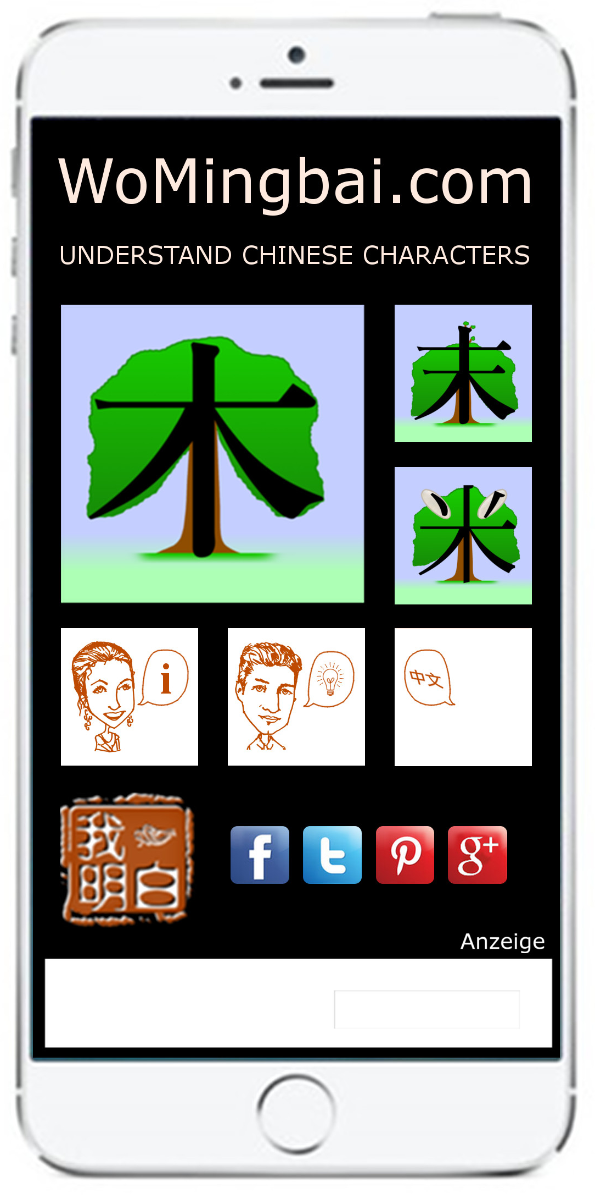
Chinesisches Zeichen Detailseite
Klickt der User auf dem Home-Screen eines der 9 Zeichen an, kommt er auf diese Seite.
Links wird in 4-facher Größe das soeben angeklickte Zeichen präsentiert.
Rechts daneben finden sich zwei neue chinesische Zeichen, die angeklickt werden können und zu einer eigenen Detailseite führen.
Darunter finden sich drei Schaltflächen, die ersten beiden führen auf eigene Screens mit Texterläuterung zu dem Zeichen. Die dritte Schaltfläche spielt eine Audio-Datei ab, die das Zeichen vorliest.

Slide 3
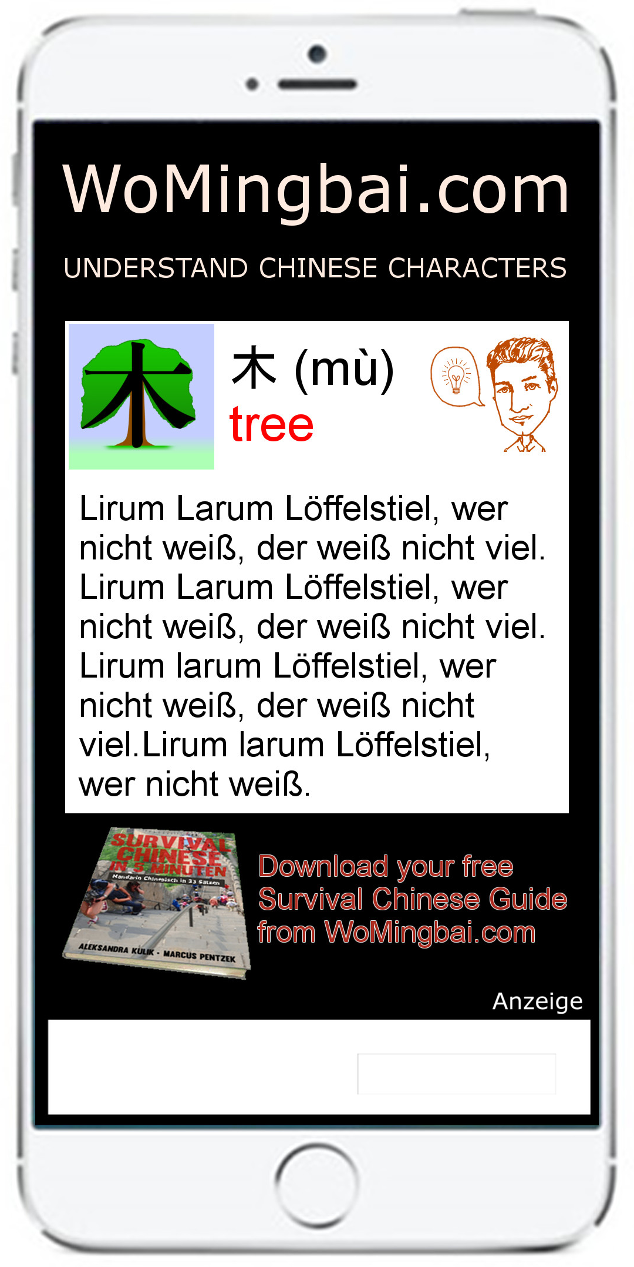
Chinesisches Zeichen Detailseite - Texterläuterungen
Klickt der User auf der Detailseite zu einem Chinesischen Zeichen auf eine der beiden Schaltflächen direkt unter der großen Schriftzeichengrafik, kommt er auf eine Seite wie diese hier.
Diese Textseite kann entweder als Text oder alternativ als Grafik geliefert werden.
Darunter findet sich eine Grafik, die verlinkt ist mit einer URL auf der Website von WoMingbai.com (es handelt sich also um projektinterne Werbung)

